Slide 1










FreeRTOS 内核实现与应用开发实战指南
消息队列
淘宝：fire-stm32.taobao.com
论坛： www.firebbs.cn
扫描进入淘宝店铺

Slide 2
主讲内容
01
消息队列删除
02
消息队列发送消息
03
消息队列读取消息
03
消息队列使用注意事项
参考资料:《FreeRTOS 内核实现与应用开发实战指南》

Slide 3
vQueueDelete()
队列删除函数是根据消息队列句柄直接删除的，删除之后这个消息队列的所有信息都会被系统回收清空，而且不能再次使用这个消息队列了。
xQueue是vQueueDelete()函数的形参，是消息队列句柄，表示的是要删除哪个想队列。
注意： 在消息队列有消息的时候、有任务阻塞在消息队列上等待消息的时候，尽量不要删除它，虽然源码并没有禁止删除的操作，但是为了代码健壮性，还是需要注意的 。

Slide 4
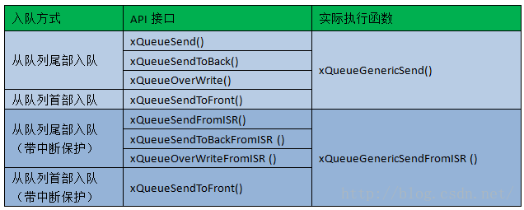
向消息队列发送消息
任务或者中断服务程序都可以给消息队列发送消息，当发送消息时，如果队列未满或者允许覆盖入队，FreeRTOS会将消息拷贝到消息队列队尾，否则，会根据用户指定的阻塞超时时间进行阻塞，在这段时间中，如果队列一直不允许入队，该任务将保持阻塞状态以等待队列允许入队。

Slide 5
xQueueSend()
xQueueSend()用于向队列尾部发送一个队列消息。消息以拷贝的形式入队，而不是以引用的形式。
函数 | BaseType_t xQueueSend( QueueHandle_t xQueue, const void * pvItemToQueue, TickType_t xTicksToWait);
功能 | 用于向队列尾部发送一个队列消息。
参数 | xQueue | 队列句柄。
 | pvItemToQueue | 指针，指向要发送到队列尾部的消息。
 | xTicksToWait | 队列满时，等待队列空闲的最大超时时间。如果队列满并且xTicksToWait被设置成0， 函数立刻返回。超时时间的单位为系统节拍周期，常量portTICK_PERIOD_MS用于辅助 计算真实的时间，单位为ms。如果INCLUDE_vTaskSuspend设置成1，并且指定延时为 portMAX_DELAY将导致任务挂起（没有超时）。
返回值 | 消息发送成功成功返回pdTRUE，否则返回errQUEUE_FULL。

Slide 6
xQueueSendToFron()
xQueueSendToFron()是一个宏，宏展开也是调用函数xQueueGenericSend()。用于向队列队首发送一个消息。消息以拷贝的形式入队，而不是以引用的形式。
函数 | BaseType_t xQueueSendToFront( QueueHandle_t xQueue, const void * pvItemToQueue, TickType_t xTicksToWait );
功能 | 于向队列队首发送一个消息。
参数 | xQueue | 队列句柄。
 | pvItemToQueue | 指针，指向要发送到队首的消息。
 | xTicksToWait | 队列满时，等待队列空闲的最大超时时间。如果队列满并且xTicksToWait被设置成0，函数 立刻返回。超时时间的单位为系统节拍周期，常量portTICK_PERIOD_MS用于辅助计算真 实的时间，单位为ms。如果INCLUDE_vTaskSuspend设置成1，并且指定延时为 portMAX_DELAY将导致任务无限阻塞（没有超时）。
返回值 | 发送消息成功返回pdTRUE，否则返回errQUEUE_FULL。

Slide 7
xQueueGenericSend()
上面看到的那些在任务中发送消息的函数都是xQueueGenericSend()展开的宏定义，真正起作用的就是xQueueGenericSend()函数，根据指定的参数不一样，发送消息的结果就不一样。
#define xQueueSend( xQueue, pvItemToQueue, xTicksToWait ) \
xQueueGenericSend( ( xQueue ), ( pvItemToQueue ), \
( xTicksToWait ), queueSEND_TO_BACK )
#define xQueueSendToFront( xQueue, pvItemToQueue, xTicksToWait ) \
xQueueGenericSend( ( xQueue ), ( pvItemToQueue ), \
( xTicksToWait ), queueSEND_TO_FRONT )

Slide 8
xQueueGenericSend()
总结：如果阻塞时间不为0，则任务会因为等待入队而进入阻塞，在将任务设置为阻塞的过程中，系统不希望有其它任务和中断操作这个队列的xTasksWaitingToReceive列表和xTasksWaitingToSend列表，因为可能引起其它任务解除阻塞，这可能会发生优先级翻转。因此FreeRTOS使用挂起调度器禁止其它任务操作队列，因为挂起调度器意味着任务不能切换并且不准调用可能引起任务切换的API函数。但挂起调度器并不会禁止中断，中断服务函数仍然可以操作队列事件列表，可能会解除任务阻塞、可能会进行上下文切换，这也是不允许的。于是，解决办法是不但挂起调度器，还要给队列上锁，禁止任何中断来操作队列。

Slide 9
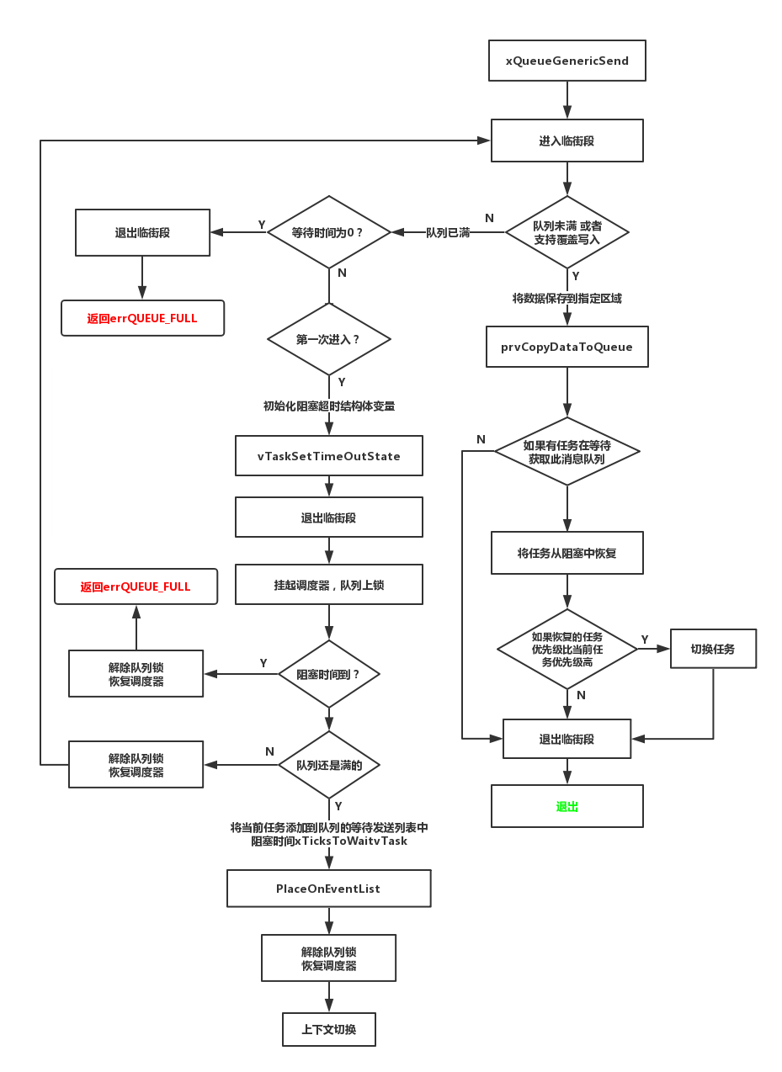
xQueueGenericSend()

Slide 10
xQueueSendFromISR()
xQueueSendFromISR()是一个宏，展开后是xQueueGenericSendFromISR()。它是xQueueSend()的中断保护版本，用于在中断中发送消息。
函数 | BaseType_t xQueueSendFromISR( QueueHandle_t xQueue, const void *pvItemToQueue, BaseType_t *pxHigherPriorityTaskWoken);
功能 | 在中断服务程序中用于向队列尾部发送一个消息。
参数 | xQueue | 队列句柄。
 | pvItemToQueue | 指针，指向要发送到队列尾部的消息。
 | pxHigherPriorityTaskWoken | 如果入队导致一个任务解锁，并且解锁的任务优先级高于当前被中断的 任务，则将*pxHigherPriorityTaskWoken设置成pdTRUE，然后在中断退 出前需要进行一次上下文切换，去执行被唤醒的优先级更高的任务。从 FreeRTOS V7.3.0起，pxHigherPriorityTaskWoken作为一个可选参数， 可以设置为NULL。
返回值 | 消息发送成功返回pdTRUE，否则返回errQUEUE_FULL。

Slide 11
xQueueSendToFrontFromISR()
xQueueSendToFrontFromISR()是一个宏，展开后是xQueueGenericSendFromISR()。它是xQueueSendToFront()的中断保护版本，用于在中断中发送消息到队列首部。
函数 | BaseType_t xQueueSendToFrontFromISR ( QueueHandle_t xQueue, const void *pvItemToQueue, BaseType_t *pxHigherPriorityTaskWoken);
功能 | 在中断服务程序中用于向消息队列队首发送一个消息。
参数 | xQueue | 队列句柄。
 | pvItemToQueue | 指针，指向要发送到队首的消息。
 | pxHigherPriorityTaskWoken | 如果入队导致一个任务解锁，并且解锁的任务优先级高于当前被中断的 任务，则将*pxHigherPriorityTaskWoken设置成pdTRUE，然后在中断退 出前需要进行一次上下文切换，去执行被唤醒的优先级更高的任务。从 FreeRTOS V7.3.0起，pxHigherPriorityTaskWoken作为一个可选参数， 可以设置为NULL。
返回值 | 消息发送成功返回pdTRUE，否则返回errQUEUE_FULL。

Slide 12
xQueueGenericSendFromISR()
xQueueGenericSendFromISR()函数只能用于中断中执行，是不带阻塞机制的。
当成功入队后，如果有因为等待出队而阻塞的任务，系统会将该任务解除阻塞，要注意的是，解除了任务并不是会马上运行的，只是任务会被挂到就绪列表中。在执行解除阻塞操作之前，会判断队列是否上锁。如果没有上锁，则可以解除被阻塞的任务，然后根据任务优先级情况来决定是否需要进行任务切换；如果队列已经上锁，则不能解除被阻塞的任务，只能是记录xTxLock的值，表示队列上锁期间消息入队的个数，也用来记录可以解除阻塞任务的个数，在队列解锁中会将任务解除阻塞。

Slide 13
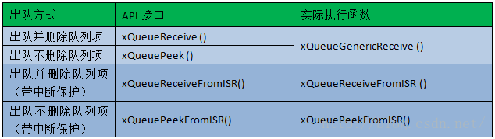
读取消息
当任务试图读队列中的消息时，可以指定一个阻塞超时时间，当且仅当消息队列中有消息的时候，任务才能读取到消息。在这段时间中，如果队列为空，该任务将保持阻塞状态以等待队列数据有效。当其它任务或中断服务程序往其等待的队列中写入了数据，该任务将自动由阻塞态转为就绪态。当任务等待的时间超过了指定的阻塞时间，即使队列中尚无有效数据，任务也会自动从阻塞态转移为就绪态。

Slide 14
xQueueReceive()
xQueueReceive()是一个宏，宏展开是调用函数xQueueGenericReceive()。xQueueReceive()用于从一个队列中接收消息并把消息从队列中删除。接收的消息是以拷贝的形式进行的，所以我们必须提供一个足够大空间的缓冲区来存储读取到的数据。
函数原型 | BaseType_t xQueueReceive( QueueHandle_t xQueue, void *pvBuffer, TickType_t xTicksToWait);
功能 | 用于从一个队列中接收消息，并把接收的消息从队列中删除。
参数 | xQueue | 队列句柄。
 | pvBuffer | 指针，指向接收到要保存的数据。
 | xTicksToWait | 队列空时，阻塞超时的最大时间。如果该参数设置为0，函数立刻返回。超时时间的单位为系 统节拍周期，常量portTICK_PERIOD_MS用于辅助计算真实的时间，单位为ms。如果 INCLUDE_vTaskSuspend设置成1，并且指定延时为portMAX_DELAY将导致任务无限阻塞。
返回值 | 队列项接收成功返回pdTRUE，否则返回pdFALSE。

Slide 15
xQueuePeek()
其实这个函数与xQueueReceive()函数的实现方式一样，连使用方法都一样，只不过xQueuePeek()函数接收消息完毕不会删除消息队列中的消息而已。
#define xQueueReceive( xQueue, pvBuffer, xTicksToWait ) \
xQueueGenericReceive( ( xQueue ), ( pvBuffer ), \
( xTicksToWait ), pdFALSE )
#define xQueuePeek( xQueue, pvBuffer, xTicksToWait ) \
xQueueGenericReceive( ( xQueue ), ( pvBuffer ), \
( xTicksToWait ), pdTRUE )

Slide 16
xQueueGenericReceive()
任务调用接收函数收取队列消息，函数首先判断当前队列是否有未读消息， 如果没有，则会判断参数 xTicksToWait, 决定直接返回函数还是阻塞等待。如果队列中有消息未读，首先会把待读的消息复制到传进来的指针所指内，然后判断函数参数 xJustPeeking == pdFALSE的时候， 符合的话，说明这个函数读取了数据， 需要把被读取的数据做出队处理，如果不是，则只是查看一下（peek），只是返回数据，但是不会把数据清除。对于正常读取数据的操作，清除数据后队列会空出空位，所以查看队列中的等待列表中是否有任务等发送数据而被挂起，有的话恢复一个任务就绪，并根据优先级判断是否需要出进行任务切换。对于只是查看数据的，由于没有清除数据，所以没有空间新空出，不需要检查发送等待链表， 但是会检查接收等待链表，如果有任务挂起会切换其到就绪并判断是否需要切换。

Slide 17
消息队列使用注意事项
在使用FreeRTOS提供的消息队列函数的时候，需要了解以下几点：
使用xQueueSend()、xQueueSendFromISR()、xQueueReceive()等这些函数之前应先创建需消息队列，并根据队列句柄进行操作。
队列读取采用的是先进先出（FIFO）模式，会先读取先存储在队列中的数据。当然也FreeRTOS也支持后进先出（LIFO）模式，那么读取的时候就会读取到后进队列的数据。
在获取队列中的消息时候，我们必须要定义一个存储读取数据的地方，并且该数据区域大小不小于消息大小，否则，很可能引发地址非法的错误。
无论是发送或者是接收消息都是以拷贝的方式进行，如果消息过于庞大，可以将消息的地址作为消息进行发送、接收。
队列是具有自己独立权限的内核对象，并不属于任何任务。所有任务都可以向同一队列写入和读出。一个队列由多任务或中断写入是经常的事，但由多个任务读出倒是用的比较少。

Slide 18
消息队列使用注意事项
如果队列存储的数据较大时，那最好是利用队列来传递数据的指针而不是数据本身，因为传递数据的时候是需要CPU一字节一字节地将数据拷贝进队列或从队列拷贝出来。而传递指针无论是在处理速度上还是内存空间利用上都更有效。但是，当利用队列传递指针时，一定要十分小心地做到以下两点：
指针指向的内存空间的所有权必须明确当任务间通过指针共享内存时，应该从根本上保证所不会有任意两个任务同时修改共享内存中的数据，或是以其它行为方式使得共享内存数据无效或产生一致性问题。原则上，共享内存在其指针发送到队列之前，其内容只允许被发送任务访问；共享内存指针从队列中被读出之后，其内容亦只允许被接收任务访问。
指针指向的内存空间必须有效如果指针指向的内存空间是动态分配的，只应该有一个任务负责对其进行内存释放。当这段内存空间被释放之后，就不应该有任何一个任务再访问这段空间。并且最最最重要的是禁止使用指针访问任务栈上的空间，也就是局部变量。因为当栈发生改变后，栈上的数据将不再有效。

Slide 19
实验
消息队列实验是在FreeRTOS中创建了两个任务，一个是发送消息任务，一个是获取消息任务，两个任务独立运行，发送消息任务是通过检测按键的按下情况来发送消息，假如发送消息不成功，就把返回的错误情代码在串口打印出来，另一个任务是获取消息任务，在消息队列没有消息之前一直等待消息，一旦获取到消息就把消息打印在串口调试助手里。

Slide 20

FreeRTOS 内核实现与应用开发实战指南
THANKS
论坛： www.firebbs.cn
淘宝：fire-stm32.taobao.com
扫描进入淘宝店铺

